Slide 1

Instituto Politécnico Parroquial Santa Ana
Nombre: Jhoneymi Batista
Numero: #1
Curso: 5toF
Tema: Aplicación Web de Punto de Venta para Tienda de PC
Maestro: José Luis Rijo

Slide 2
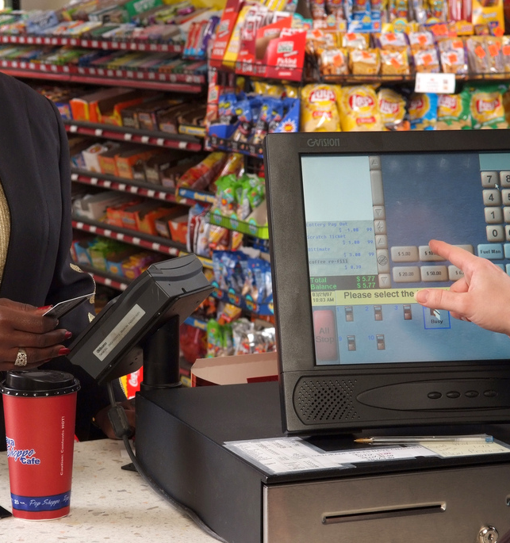

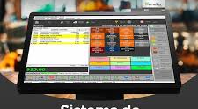
Puntos de Ventas

Slide 3

TeknoPoint

Slide 4

¿Qué es TecknoPoint?
TecknoPoint es un punto de venta para el área de la tecnología o tiendas que vendan productos en esta rama.

Slide 5

Historia
TecknoPoint surgió de la visión de Jhoneymi Batista, un apasionado de la tecnología decidido a simplificar la gestión de ventas en el sector. Al darse cuenta de la falta de herramientas adecuadas, creó TecknoPoint, un software de punto de venta diseñado específicamente para empresas tecnológicas. Con TecknoPoint, Jhoneymi buscó brindar a estas empresas las herramientas necesarias para prosperar en un mercado en constante cambio.

Slide 6

Misión
En TecknoPoint, nuestra misión es proporcionar soluciones tecnológicas innovadoras y de vanguardia que simplifiquen la gestión de ventas para empresas del sector tecnológico. Nos comprometemos a ofrecer un software de punto de venta intuitivo y eficiente que permita a nuestros clientes maximizar su productividad y mejorar su rentabilidad.

Slide 7
Visión
Nuestra visión en TecknoPoint es ser reconocidos como el líder indiscutible en soluciones de punto de venta para empresas tecnológicas. Nos esforzamos por ser pioneros en la innovación, anticipándonos a las necesidades del mercado y proporcionando herramientas que impulsen el éxito y el crecimiento de nuestros clientes en un mundo digital en constante evolución.

Slide 8

Valores
Innovación: Buscamos constantemente nuevas formas de mejorar y adaptarnos a las cambiantes necesidades del mercado tecnológico.
Excelencia: Nos comprometemos a ofrecer productos y servicios de la más alta calidad, superando siempre las expectativas de nuestros clientes.
Integridad: Actuamos con honestidad, transparencia y ética en todas nuestras relaciones comerciales y decisiones.
Colaboración: Innovación: Buscamos constantemente nuevas formas de mejorar y adaptarnos a las cambiantes necesidades del mercado tecnológico.
Excelencia: Nos comprometemos a ofrecer productos y servicios de la más alta calidad, superando siempre las expectativas de nuestros clientes.
Integridad: Actuamos con honestidad, transparencia y ética en todas nuestras relaciones comerciales y decisiones.

